Slide 1
Processus GFF: Quelle gouvernance pour une mise en œuvre optimale?
Robert LJC KARGOUGOU, Point focal GFF.

Slide 2
Plan
Introduction
Critères de qualité d’une plateforme
Expériences pays
Cadre sectoriel de dialogue santé
Conclusion

Slide 3
Introduction
Processus GFF nécessite la mise en place d’une plateforme pour porter l’initiative;
Elément important du processus GFF;
Réflexions préliminaires d’Accra ont été poursuivies;
Revue documentaire et consultations informelles.
Analyse implicite.

Slide 4
Rôles de la plateforme
  Encadrement du processus de développement et de mise en œuvre du dossier d’investissement;
  Supervision du travail inhérent au financement de la santé;
  Coordination de l’assistance technique;
  Encadrement des efforts de suivi-évaluation.

Slide 5
Critères de qualité de la plateforme
Appropriation nationale réaffirmée: Paris, Busan, Accra.
Inclusivité et significativité;
Transparence et communication ouverte;
Redevabilité mutuelle: revues conjointes;
Organe rassemblant un éventail large de parties prenantes sous le lead du Gouvernement.

Slide 6
Expériences pays (1/2)
Composition habituelle de la plateforme:
  Divers départements ministériels: Santé, Finances, Présidence, Primature, Education, Eau/assainissement, Protection sociale;
  Représentants de la société civile.
  Représentants du privé;
  Partenaires techniques et financiers;
  Dans certains pays: représentants de jeunes, adolescents, instituts de recherche;
  Associations des professionnels de la santé.

Slide 7
Expériences pays (2/2)
Dans la plupart des pays une structure existante a été retenue;
Dans d’autres cette structure a été créée;
Dans d’autres enfin une structure existante a été remaniée.

Slide 8
Pourquoi le cadre sectoriel de dialogue santé comme choix?
Structure de suivi de la mise en œuvre du PNDES;
Dispositif de suivi de la mise en œuvre du PNDS;
Bon arrimage au dispositif du budget programme;
Inclusif et significatif dans sa composition;
Redevabilité et transparence: revues annuelles et à mi-parcours.

Slide 9
Champ du Cadre sectoriel de dialogue
Secteur de planification santé:
  la santé,
  l'action sociale;
  et la nutrition.
Secteur de planification Travail, emploi et protection sociale: protection contre le risque maladie.
Secteur de planification recherche et innovation: recherche appliquée dont la santé.
Secteurs de planification doivent donc gérer la multi-sectorialité dans les domaines qui leur sont attribués.

Slide 10
Organisation du cadre sectoriel de dialogue
Présidé par le Ministre en charge de la santé.
1^{ière} vice-présidence: Ministre en charge de l'action sociale,
2^{ième} vice-présidence: Ministre en charge de la sécurité alimentaire.
Le cadre sectoriel de dialogue « santé »:
  3 Groupes Thématiques Santé liés aux 3 programmes budgétaires;
  et des équipes fonctionnelles en appui à ces groupes thématiques afin d'assurer la coordination transversale des réformes dans le secteur de la santé.

Slide 11
Rôle du CSD
Le CSD assure l’administration et le suivi des documents stratégiques sectoriels. Conformément à l’article 12 du décret N°2017-0004/PRES/PM/MINEFID du 12 janvier 2017, le CSD est chargé de:
  Coordonner le suivi et l'évaluation de la mise en œuvre du PNDES dans le secteur santé, à travers la politique sectorielle en vigueur ;
  Apprécier la mise en œuvre de la politique sectorielle à l'aide des outils de suivi et d'évaluation élaborés à cet effet ;
  Donner des directives aux acteurs ministériels pour la conduite des actions qui leur incombent et l'élaboration des produits nécessaires à en apprécier l'impact ;
  Assurer le dialogue sur la politique sectorielle, les appuis budgétaires sectoriels et l'efficacité de la coopération au développement.

Slide 12
CSD: Composition
Conformément à l’article 13 du décret suscité « le CSD comprend:
  les représentants des structures centrales et déconcentrées des départements ministériels relevant du secteur de planification concerné;
  les représentants des collectivités territoriales;
  du secteur privé,
  de la société civile;
  des PTF;
  et de toute personne physique ou morale, au regard de son expertise, en tant qu'observateur ».

Slide 13
CSD: Composition
Présidium :
  Président : Ministère en charge de la santé
  1er Vice-président : Ministère en charge de l'action sociale
  2ème Vice-président : Ministère en charge de la sécurité alimentaire
  Chef de File PTF secteur planification santé
Secrétariat technique : Le Secrétariat technique du CSD secteur santé est assuré par la DGESS de la santé en collaboration avec les DGESS de l’action sociale et de la sécurité alimentaire.
Il est le rapporteur du CSD

Slide 14
CSD: Composition
Membres :
  Un représentant de la présidence du Faso
  Un député de l’assemblée nationale
  Un représentant du premier ministère
  Les secrétaires généraux des 3 départements
  les conseillers techniques et les chargés de missions des trois départements ministériels ;
  Les Inspecteurs généraux des trois départements ministériels
  Les services centraux des du Ministère en charge de la santé
  Les services centraux en charge de l'assurance maladie
  Les services centraux en charge de la protection sociale
  Les services centraux en charge de l'eau

Slide 15
CSD: Composition
  Les services centraux en charge de la sécurité alimentaire;
  Un représentant du ministère en charge des finances;
  Les responsables des programmes budgétaires;
  Les projets et programmes en santé;
  Les services centraux en charge de l’hygiène et de l’assainissement;
  Les Gouverneurs;
  Les Présidents des équipes fonctionnelles;
  Les institutions de recherche en santé, nutrition et démographie;
  Les directeurs régionaux de la santé;
  Les représentants des associations des collectivités territoriales ;
  Les ordres professionnels intervenant dans le domaine de la santé, la nutrition et de l'action sociale ;
  Les associations professionnelles relevant des trois départements ministériels ;

Slide 16
CSD: Composition
  Les syndicats intervenant dans le domaine de la santé, la nutrition et de l'action sociale ;
  Les représentants de l’alliance de la santé privée
  Les représentants des organisations de la société civile intervenant dans le domaine de la santé, la nutrition et de l'action sociale ;
  Les partenaires techniques et financiers intervenant dans le domaine de la santé, la nutrition et de l'action sociale ;
  Les membres du CNCN et du CNSA et les présidents;
  Le CSD peu s’adjoindre tout personne physique ou morale au regard de son expertise en tant qu’observateur.

Slide 17
CSD: les groupes thématiques
03 groupes thématiques: i) Gouvernance, ii) Offre de soins; iii) Santé publique.
Composition des groupes:
  Représentants du ministère de la santé,
  des secteurs connexes,
  du secteur privé
  de la société civile,
  des PTF, des sociétés savantes,
  des ordres et associations professionnelles
  et toute personne ressource compétente.
Ils sont chargés de l’animation et du suivi de la mise en œuvre des activités du plan de suivi dans leurs domaines de compétence respectives.

Slide 18
Attributions des groupes thématiques
Les groupes thématiques sont notamment chargés de:
  Élaborer le rapport de performance du programme qui sera soumis à la réunion du CSD en début d’année ;
  Établir à partir des orientations du CSD et les actions prioritaires des référentiels sectorielles, la liste des mesures annuelles ainsi que leur niveau de priorité, le budget y relatif et la stratégie de mise en œuvre .
  Le résultat se présente sous la forme d’une matrice de mesures classée selon les orientations stratégiques et axes du PNDS et d'une matrice budgétaire suivant le canevas du budget programme;
  Proposer des projets de réformes techniques et administratives à soumettre au CSD pour validation ;
  Proposer la validation des stratégies sous-sectorielles ainsi que les résultats des études et évaluations ;
S’appuyer sur des équipes fonctionnelles mises en place pour la bonne coordination d’activités et de réformes interdépendantes.

Slide 19
Tableau Composition des groupes thématiques
Composition | Offre de soins | Santé publique | Gouvernance
Président | Nommer | Nommer | Nommer
Vice-président 1 | PTF | PTF | PTF
Secrétaire | ST | ST | ST
Rapporteurs | A designer | A designer | A designer
Membre | M. Finance | M. Solidarité | Premier Ministère
Membre | M. Solidarité | Services santé armée | SG (EF7)
Membre | M. Collectivité | Protection civile | M. Finance
Membre | CT M. santé | CT M. Santé | M. Action Sociale
Membre | CM M. Santé | CM M. Santé | CT M. Santé
Membre | DGSP | DGSP | CM M. Santé
Membre | DSEC | DES | DGS
Membre | DAF | DGAPS | DGESS
Membre | DPPO | DLM | DSEC
Membre | DCPP | DPS | DSS
Membre | DGAPS (EF3) | DRH | DGPML
Membre | DSAP | DCQM | DAF
Membre | DES | DLUM | DRH
Membre | DRH | DSF (EF6) | DMP
Membre | DPM | DN (EF5) | PTF
Membre | PTF | DPV | PTF
Membre | PTF | S. VIH | PTF
Membre | STAMU | PNLP | OSC
Membre | PNTS | MTN | OSC
Membre | PPD | PNT | OSC
Membre | PTF | PSSLS | Société savante
Membre | OSC | PMNT
Membre | OSC | PTF
Membre | OSC | PTF
Membre | Société savante | PTF
Membre | Président EF 1 | Ordre médecin
Membre | Président EF 2 | Ordre pharmacien
Membre | Privé | Privé | Privé
Membre | Privé | Privé | Privé
Membre |  | Société savante
Membre |  | Président EF 4

Slide 20
Fonctionnement des groupes thématiques
Le GT fonctionne comme suit :
  Le GT se réunit en session ordinaire une fois par trimestre sur convocation de son Président et autant de fois que de besoin en session extraordinaire.
  Le président et vice-président des 3 GT se réunissent pour fixer un calendrier annuel des réunions sans chevauchement entre GT.
  Les thèmes qui feront objet de réflexion seront identifiés par le CSD du secteur planification santé.
  La lettre d’invitation, l’ordre du jour ainsi que les documents à examiner sont envoyés au moins une semaine à l’avance par le secrétariat technique (DGESS).
  Le Président de chaque GT désigne 2 rapporteurs permanents

Slide 21
7 équipes fonctionnelles (1/3)
La gestion intégrée du développement des services de santé
La gestion intégrée de l'accès financier et de la qualité des soins
La coordination des actions de réforme du système d'approvisionnement en médicaments essentiels
Redevable au responsable du programme « Offre de soins »

Slide 22
7 équipes fonctionnelles (2/3)
  La gestion coordonnée de la préparation et de la réponse aux épidémies, catastrophes, crises alimentaires et urgences
  Gestion multisectorielle de la nutrition
  Espacement des naissances
Redevable au responsable du programme « santé publique »

Slide 23
7 équipes fonctionnelles (3/3)
7. La gestion intégrée de la mobilisation, de l'allocation, de l'information et du redéploiement des ressources sanitaires
Redevable au responsable du programme « Gouvernance »

Slide 24
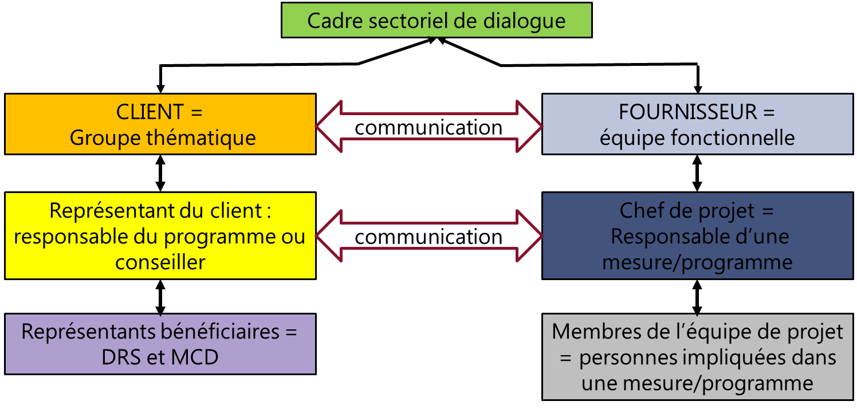
CSD santé : Relation fournisseur/client

Slide 25
Composition et fonctionnement des équipes fonctionnelles
Présidée par un chef d'équipe
composé de techniciens, consultants, assistants techniques, chefs de projet
Répondent au responsable du programme et CSD qui les oriente (priorités, composition)
Se réunissent 1/mois
Attributions:
- Déclinent les réformes techniques en activités et tâches,
gèrent l'interdépendance entre ces activités,
- attribuent la responsabilité de l'exécution des tâches, - fixent les échéances

Slide 26
Equipe fonctionnelle 7: fournisseur GFF
Opérationnaliser les orientations de priorisations du CSD
Capitaliser les études des Instituts de recherche et les recommandations de la veille communautaire pour la prise de décision stratégique ;
Coordonner la mobilisation et l’allocation des finances internes et externes suivant le principe de l’achat stratégique ;
Rendre compatibles les modalités de mise en œuvre des financements extérieurs les plus importants avec une planification axée sur le résultat et la stratégie nationale de financement ;
Coordonner l’amélioration de la performance de l’exécution des financements publics (BE, PTF, recouvrement des coûts…)
Coordonner la sauvegarde de la capacité financière du système d'approvisionnement en médicaments essentiels ;

Slide 27
Equipe fonctionnelle 7: fournisseur GFF
Gérer le cycle de planification du secteur ;
Réaliser des analyses de l’espace fiscal ;
Coordonner les actions de production des RH (qualité et quantité) dans le domaine de la santé pour atteindre les normes en personnel (formation initiale et continue) ;
Coordonner et assurer le plaidoyer en faveur des mesures de rétention / fidélisation du personnel ;
Coordonner les mécanismes de répartition du personnel entre formations sanitaires ;
Coordonner l’élaboration du rapport de performance du secteur.

Slide 28
Equipes fonctionnelles: EF7
Composition | Membre
Président
Secrétaire
CT MINEFID 1
CT MINEFID 2
CT MINISANTE 1
CM MINISANTE 2
DCPP MINEFID
DSEP MINEFID
DGB MINEFID
DGPML
DGSP
DGESS
DAF
DFP
DSEC
DLM
DMP
DSF
DN
DRH
PADS

Slide 29
MERCI

